Slide 1

Formidling af budskab - talerteknik
FTR’s platform

Slide 2
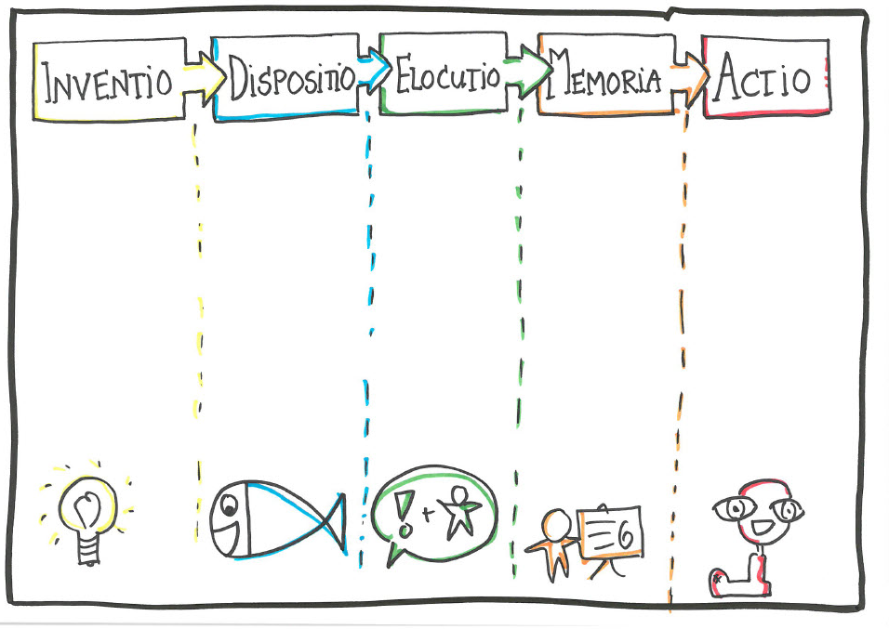

Slide 3
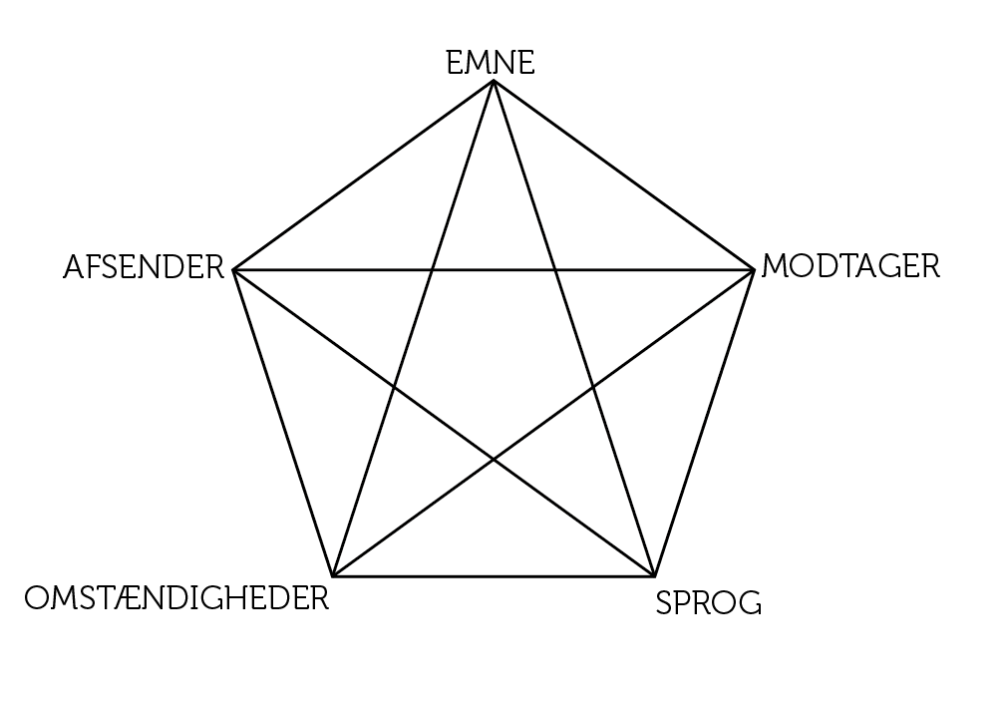
Inventio – Ideer, den rette vinkel, jeg vil fortælle mine tilhørere at….. Det retoriske pentagram
Budskab i én sætning
Argumenter
Eksempler
Personlige erfaringer
Rolle og troværdighed; alder, køn, titel, status, erfaring
Hvem
Holdninger
Kendskab
God kontakt
Aktualitet
Talerrække
Programmet
Rummet …
Skriftsprog vs talesprog
Konkret
Pas på tal
Udsmykning
Billeder
Kilde: Cicero, år 106 f.kr.
Notes:
Inventio – Det retoriske pentagram
Cicero: romersk politiker, retoriker, jurist og skribent.
God retorik = situationsbestemt. Godt i en situation – fatalt i anden. Vi er i mange forskellige situationer; kantinen, SLS introduktioner, fredagsbar, undervisningslokalet – vores ansigt er det samme, men mål, behov, sprog etc. skifter. Folks attitude ændrer sig også alt efter, hvem du er, fx ung, gammel, diskret eller prangende klædt.
Ved taler indret altid ALT efter modtageren.

Slide 4
Dispositio: Organisering af stoffet, argumentation, indledning og afslutning. Opbygning af tale
Opmærksomhed
Relevans
Sympati
Fokus
Gentag budskab
Vi skal kunne se, hvad der kommer …
Paradoks
Selvoplevet
Citat
Provokation
Retorisk spørgsmål
Ting
Løfte
Cirkelslutning
Besvarelse
Genoptage billede
Direkte opfordring

Slide 5
Få dit budskab frem Indledningen: 5-10 % af den tid, du planlægger at anvende. Skab interesse for budskabet fra starten: Få dit budskab frem
Hvad du vil sige noget om – din påstand eller din idé.
Fx: ”Jeg mener, vi kan medvirke til, at sygeplejerskerne forbliver medlemmer af DSR”.
Hvorfor det er en fordel at lytte til det, du nu vil sige – motiver lytterne.
Fx: ”Jeg har fået en idé til at gøre noget der virker og som vi ikke har prøvet før i forhold til de utilfredse medlemmer”.
Hvordan du vil fremføre dit budskab – struktur og form.
Fx:”Jeg vil demonstrere min idé til, hvordan vi på en ny måde kan gå i dialog med de medlemmer der overvejer at melde sig ud”.

Slide 6
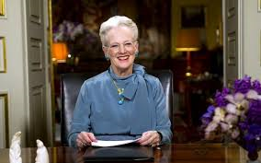
Få dit budskab frem
Afhandlingen (80-90% af den tid, du har til rådighed).
Når din indledning er færdig, og målgruppen lytter, skal du, via afhandlingen, have dem til at tænke og føle, som du gerne vil have. Hvis det skal lykkes, må du bevise, at det også er en god idé for dem. Du skal med andre ord bevise, at du har ret eller fat i noget essentielt, fx via:
Argumenter
Historier
Billeder og metaforer
Citater etc.

Slide 7

Få dit budskab frem
Afslutningen (5-10% af den tid, du har til rådighed). Når du har bevist din idé eller påstand, kan du slutte med et kort resumé og en kraftfuld konklusion, så de bagefter begynder at handle, som du gerne vil have. F.eks. ”Derfor mener jeg, at vi skal holde møder i alle lokale områder i løbet af næste måned”.

Slide 8
ELOCUTIO
Fremstillingen af emnet
Anvende talesprog
Fagbegreber
Understøtte indlægget med metasprog (sammenhæng, pointer).
Sproglige billeder og visuelle virkemidler.

Slide 9

APPELFORMER
LOGOS
ETOS
PATOS

Slide 10
appelformer
Appelform | Appel til | Fokus på | Modtageren overbevises af
Logos | Fornuft | Meddelelsen/ budskabet | Rationelle argumenter
Patos | Følelser | Modtageren | Stemninger
Etos | Tillid | Afsenderen | Troværdighed

Slide 11
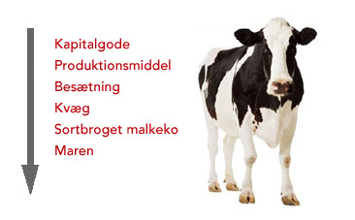
Elocutio – klart sprog
Konkret
Pas på tal
Kræver emnet/tilhørerne noget særligt af mit sprog?
Fagudtryk og begreber
Notes:
Konkret: brug erfaringssprog og ikke et abstrakt videnssprog. Kald en spade for en spade og ikke et haveredskab. Konkrete ord som håndklæde, danseskol, lårmusker, saftevand – skaber billeder i modtagerens hoved og gør emnet genkendeligt. Tænk på abstraktionsstien.
Pas på tal: tal kan være svære at formidle, fordi tal ikke siger modtageren noget. 40.000 mennesker dør hver dag af sult i Afrika – svært at forestille sig hvor mange det er. Men forestil jer, at vi hver dag skal bære døde mennesker væk fra vores nationalstadion Parken. Sæt tallene i relation til noget velkendt.
Kræver emnet noget særligt af mit sprog: både ift. fagudtryk, hvor længe har tilhørerne været i gang – skal mit sprog provokere, føre til grin eller noget andet?

Slide 12
MEMORIA
Det at huske, hvad man har forberedt og vil sige.
Manuskripttype
Fuldt manuskript
Skemamanus
Stikord
Udenad
Øvelse!!

Slide 13
Actio
Tale
Klart og tydeligt
Indlevende
Tror du selv på det?
Kom ud til alle!!
Kropssprog
Få øjenkontakt
Gestik - krop og ytringer
Vigtigst - naturlig
Hvis du bliver nervøs og glemmer:
Træk vejret dybt
Fake it (talepauser)
Fake it (øjenkontakt med hele publ.)
Spring i talen

